Slide 1
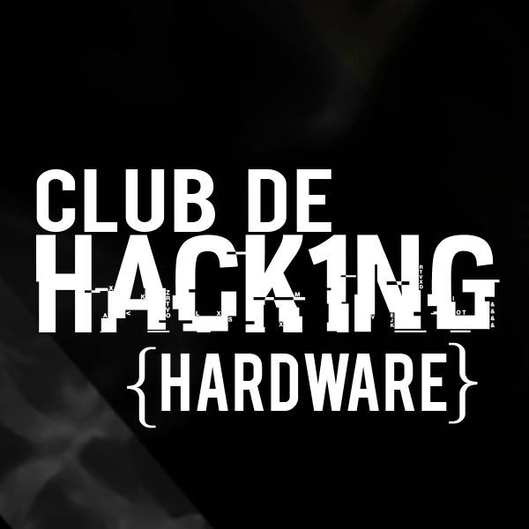

Slide 2
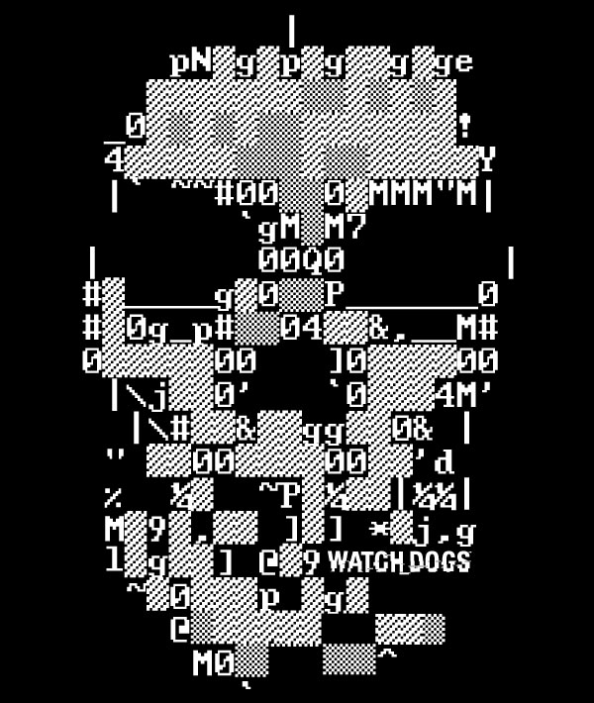
Presentación
Christian Camilo Urcuqui López
Ing. Sistemas, Magister en Informática y Telecomunicaciones
Big Data Professional
Big Data Scientist
Grupo de investigación i2t
Líder de investigación y desarrollo
Seguridad informática y ciencia de los datos aplicada
ccurcuqui@icesi.edu.co

Slide 3
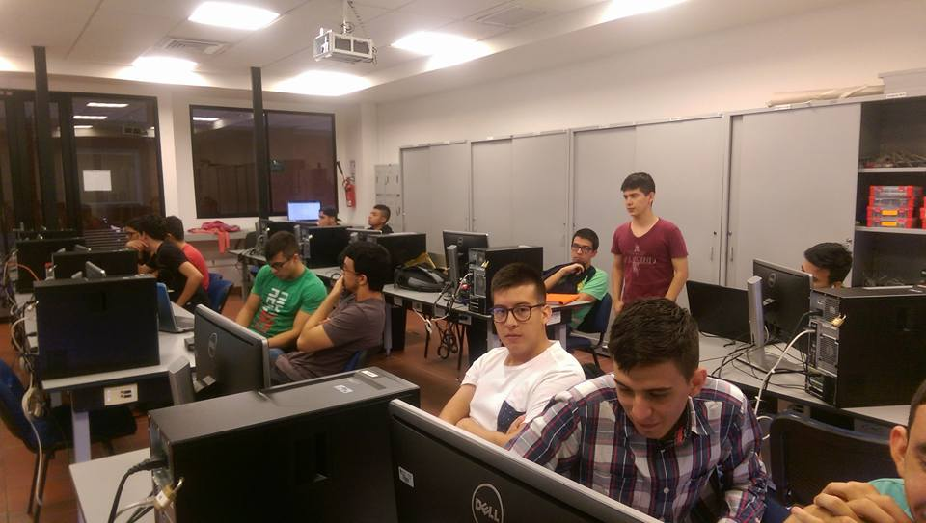
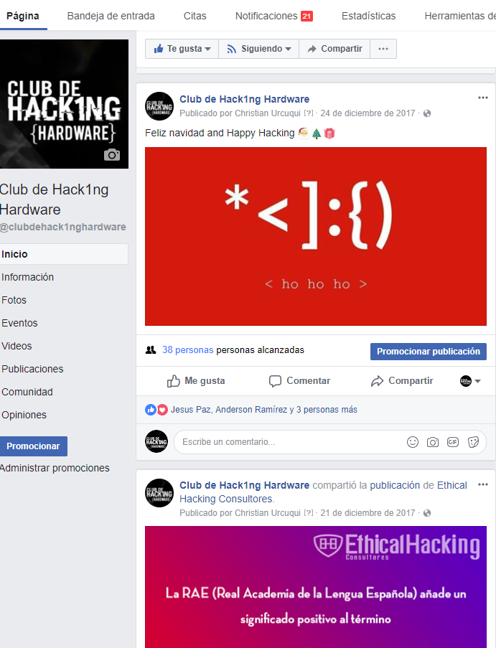
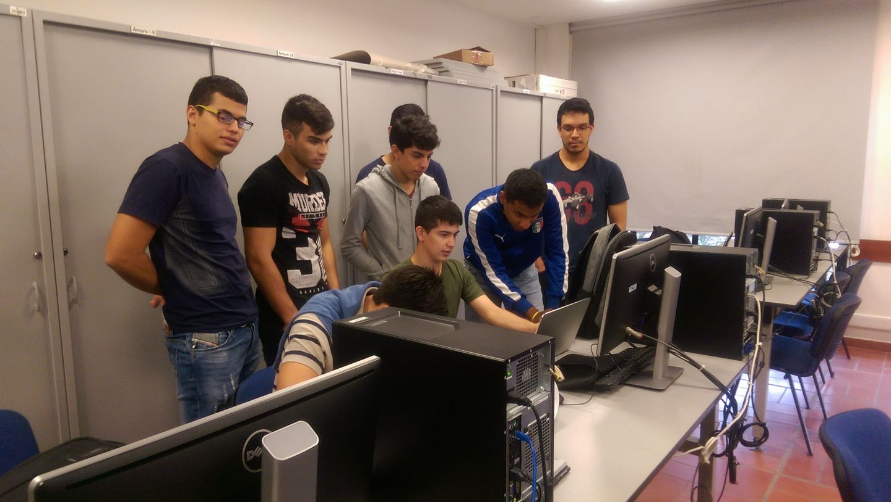
Presentación

Slide 4
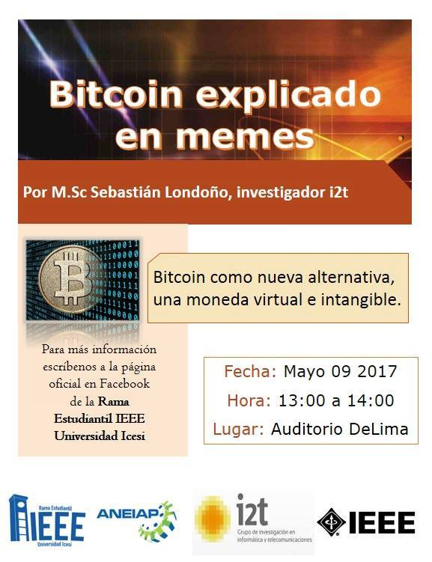
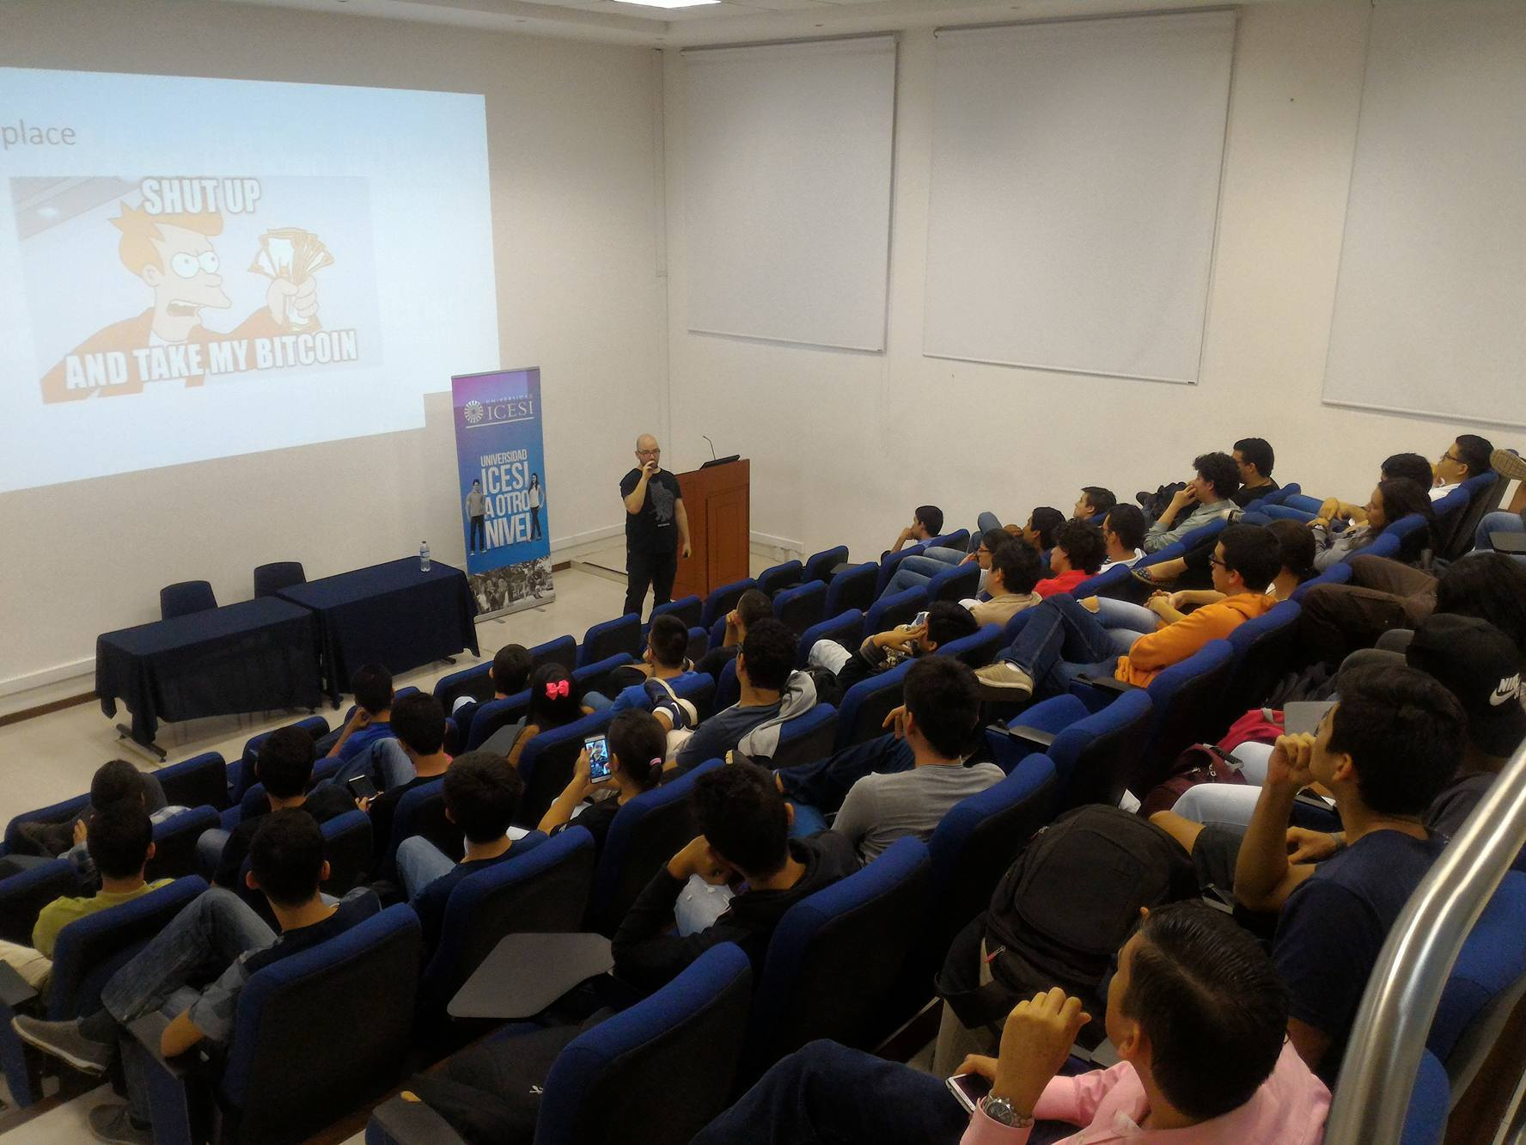
Presentación

Slide 5
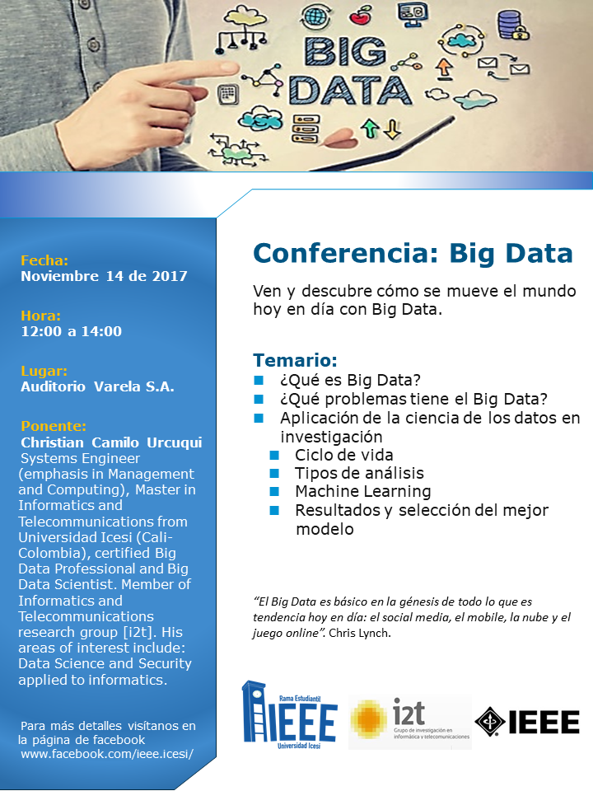
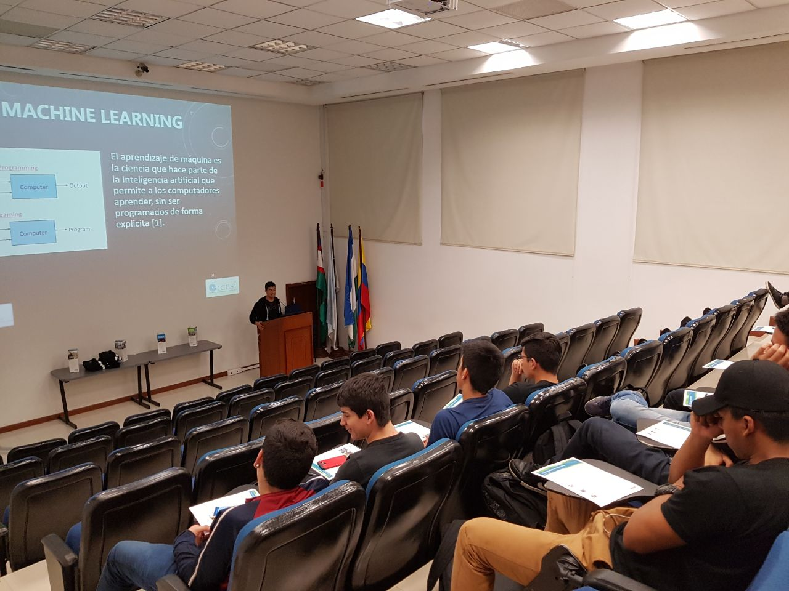
Presentación

Slide 6
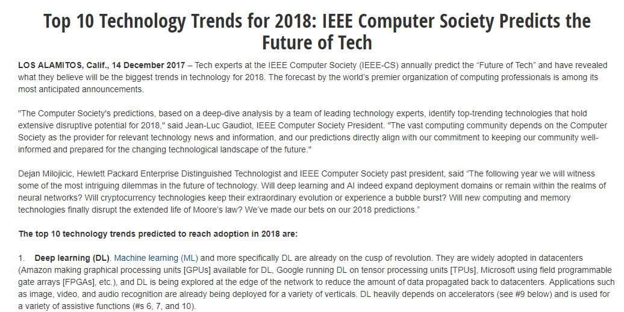
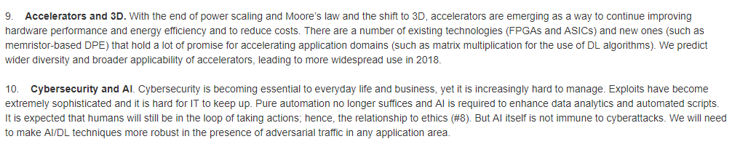
Oportunidad

Slide 7
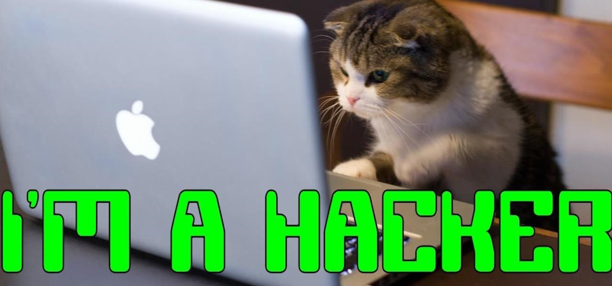
Es
Expectativas

Slide 8


Slide 9
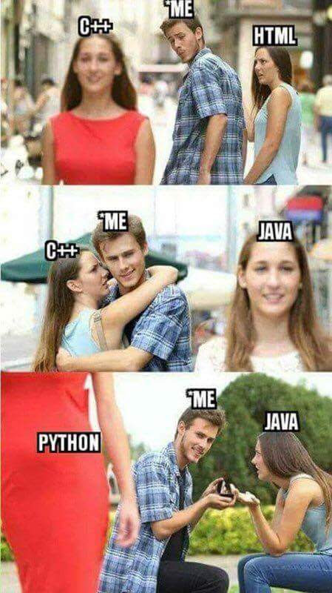
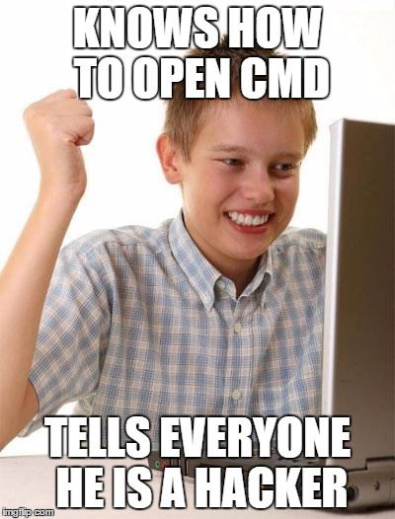
Expectativas

Slide 10

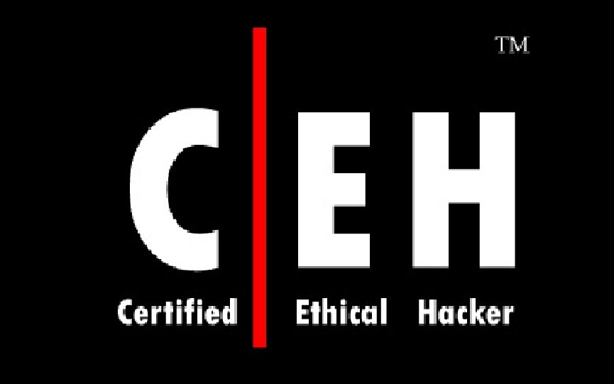
Expectativas

Slide 11
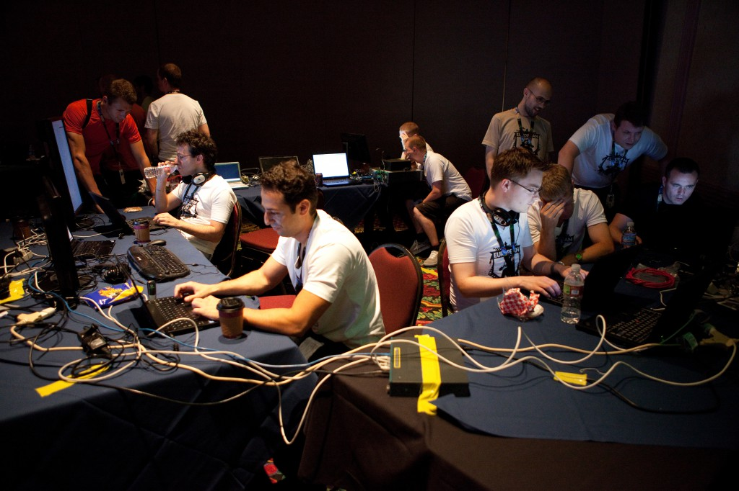
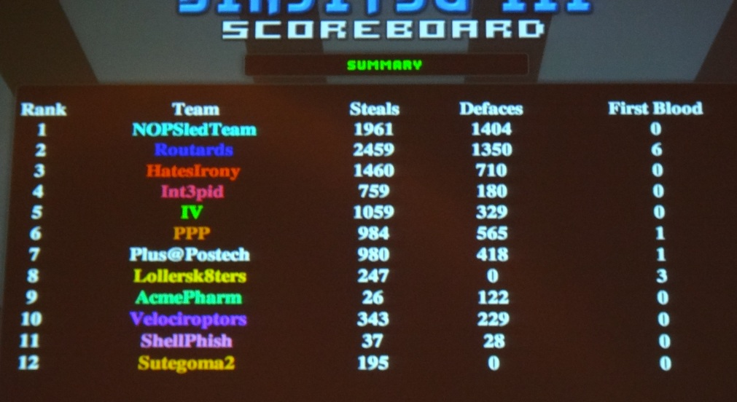
Expectativas

Slide 12


Expectativas

Slide 13
Mitos y realidades del Hacking
¿Qué es un hacker?

Slide 14
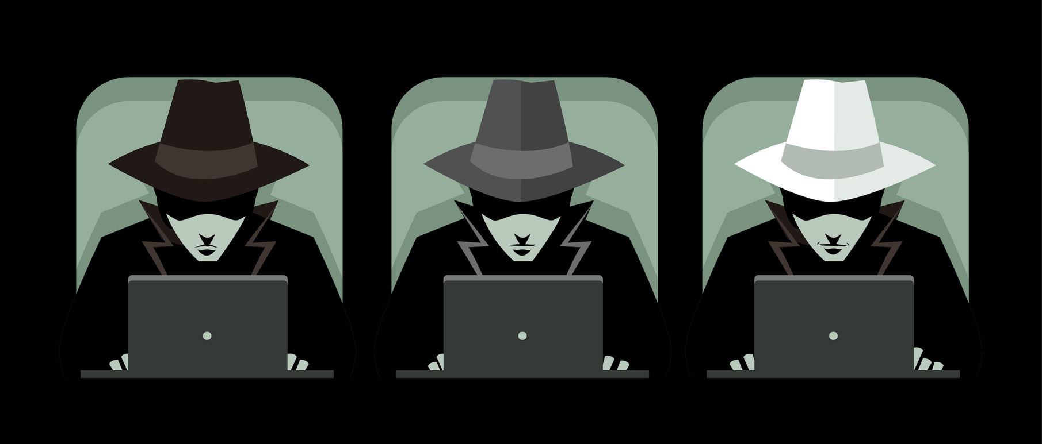
Mitos y realidades del Hacking

Slide 15

Mitos y realidades del Hacking
Disfruta de investigar
Entusiasta
Perseverante
Paciente

Slide 16
Mitos y realidades del Hacking
¿Antivirus …
Antimalware?

Slide 17
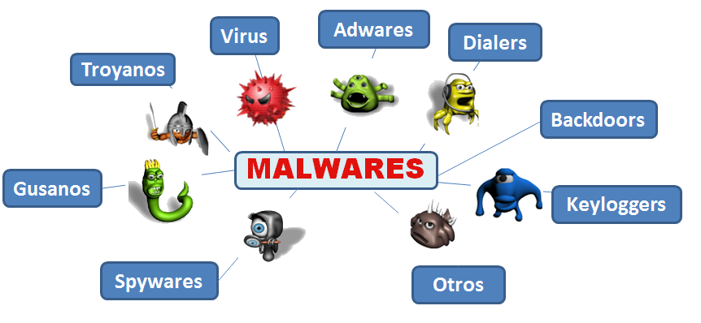
Mitos y realidades del Hacking

Slide 18
Mitos y realidades del Hacking
Virus | Worm
Rootkit Trojan | Dialer Spyware Keylogger
Self-Spreading
Non-Spreading
They require a host
They run independently

Slide 19
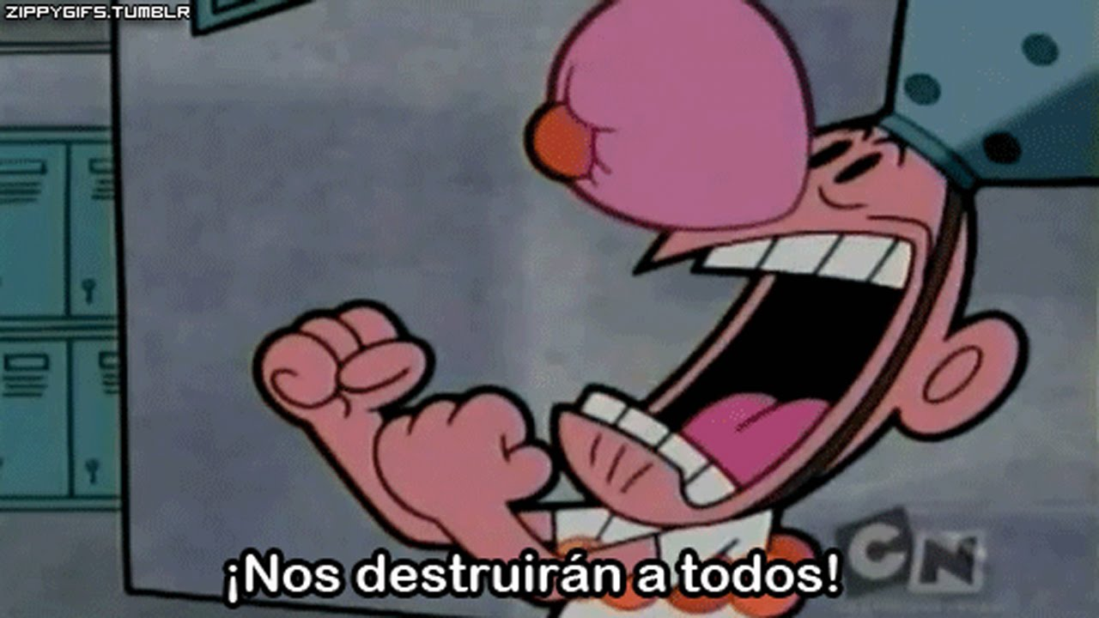
Mitos y realidades del Hacking
¿100% de seguridad?

Slide 20
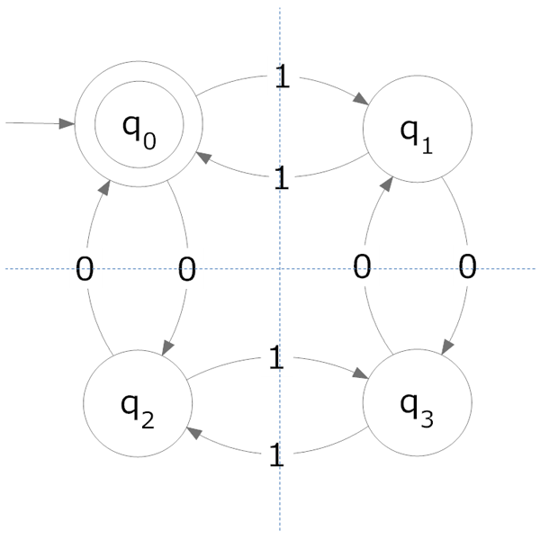
Mitos y realidades del Hacking
Sistemas deterministas
Sistemas no deterministas

Slide 21
